Slide 1
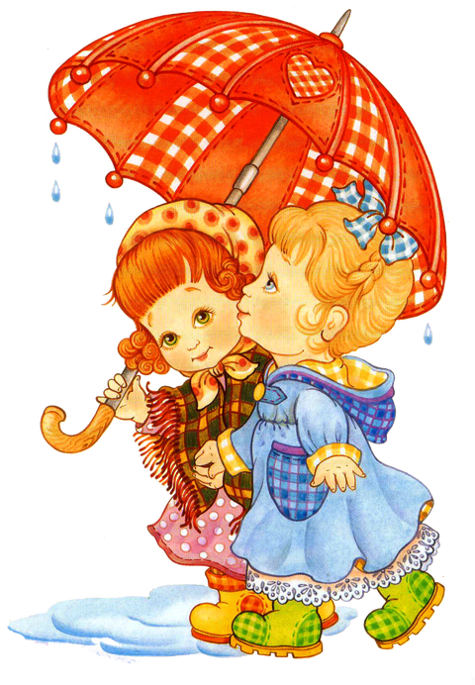
АВТОР
ЖДАНОВА н.а.

Slide 2
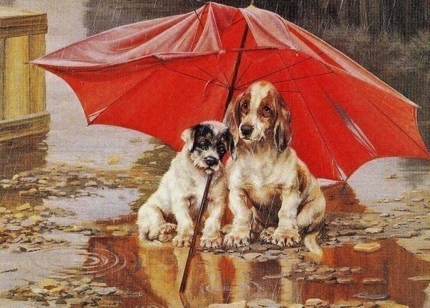
Осеннее солнышко реже выглядывает из-за туч. Часто идут дожди.

Slide 3
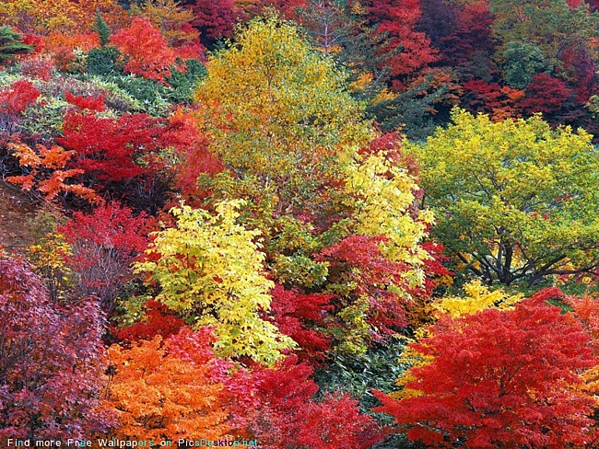
Листья на деревьях и кустарниках изменяют свою окраску.

Slide 4
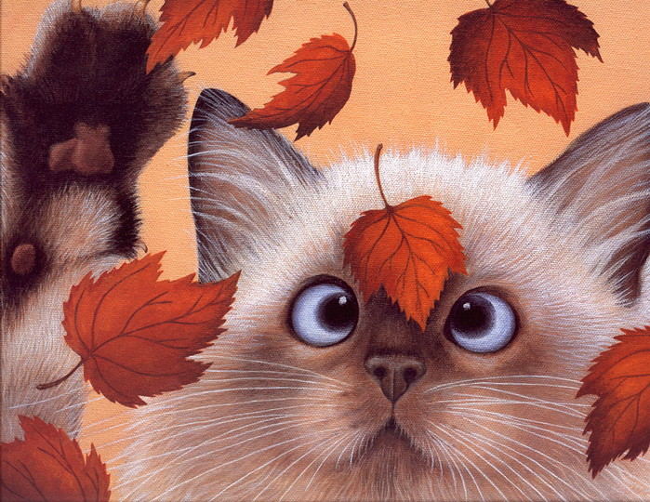
Осенний ветер срывает нарядные листочки и кружит их в воздухе, начинается листопад.

Slide 5
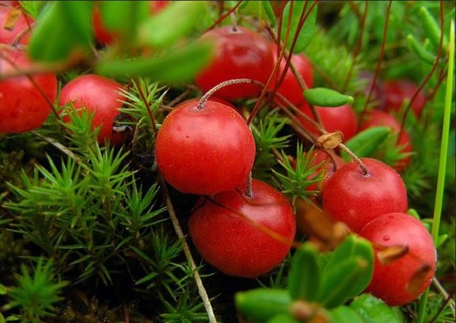
Осенняя природа дарит нам свои подарки. Великаны – дубы – жёлуди; орешник – лесные орехи; на болоте созревает клюква.

Slide 6
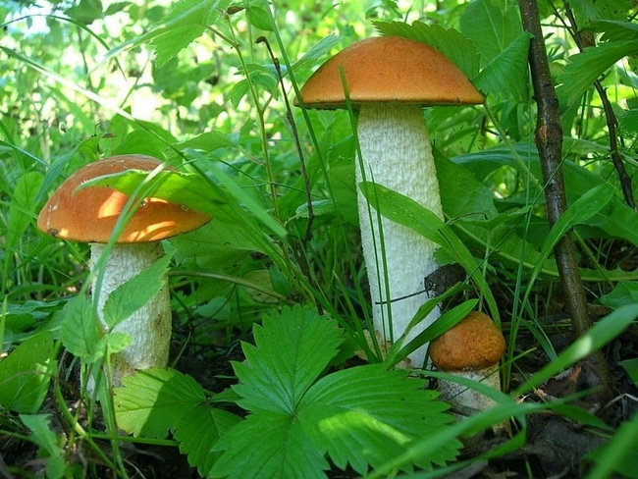
В лесу пахнет грибами. Подосиновики, подберёзовики, лисички, сыроежки так и просятся в корзины грибников.

Slide 7
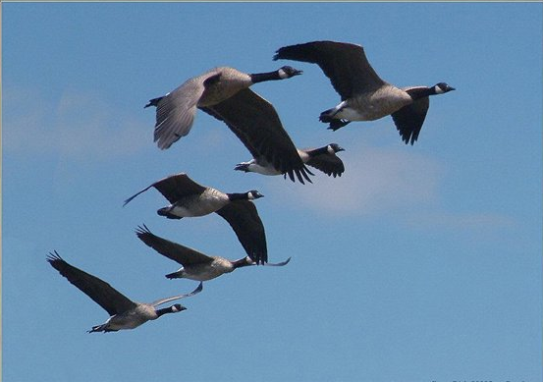
Птицы: журавли, грачи, аисты готовятся к отлёту, совсем скоро они улетят в тёплые края.

Slide 8
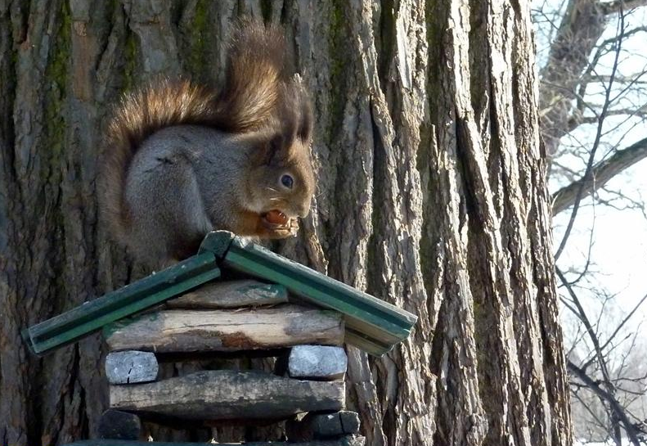
Готовятся встретить суровую зиму и звери. Строят норы, делают запасы. Белки и зайцы меняют свои шубки с летних на зимние.

Slide 9
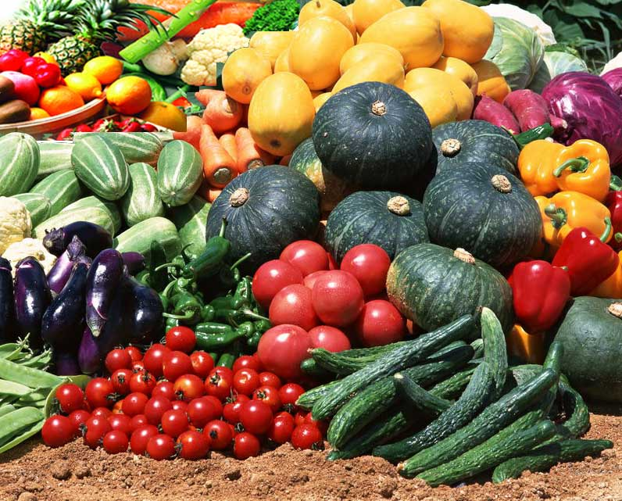
Осень богата урожаем. С полей убирают овощи, а в садах срывают спелые фрукты.

Slide 10
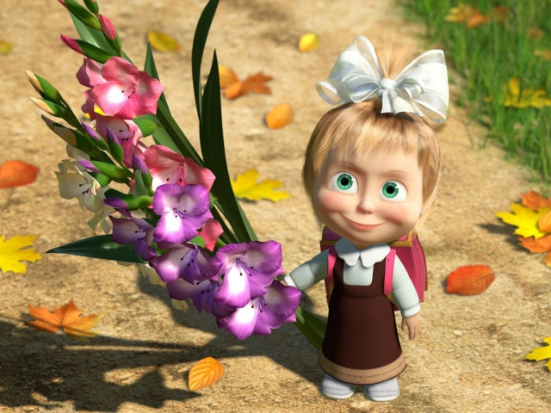
Первого сентября дети идут в школу – начинается новый учебный год.

Slide 11
Источники
http://news2d.ru/2011/09/page/18/
http://www.chitalnya.ru/board/2013-05-24/p47/
http://www.mota.ru/wallpapers/crop/id/35627
http://wap.mms.mts.ru/contents/2173?ct=photos
http://www.rosleshoz.gov.ru/forester/rest/0
http://privet.ru/post/109394346
http://radisada.ru/page/11/
http://forum.belochki.ru/index.php?showtopic=4145&page=3
http://www.photo-wallpapers.ru/
http://ekovse.ru/stranitsa-ne-naydena
http://audi-bmw-mers.ru/topic/5747

